Slide 1
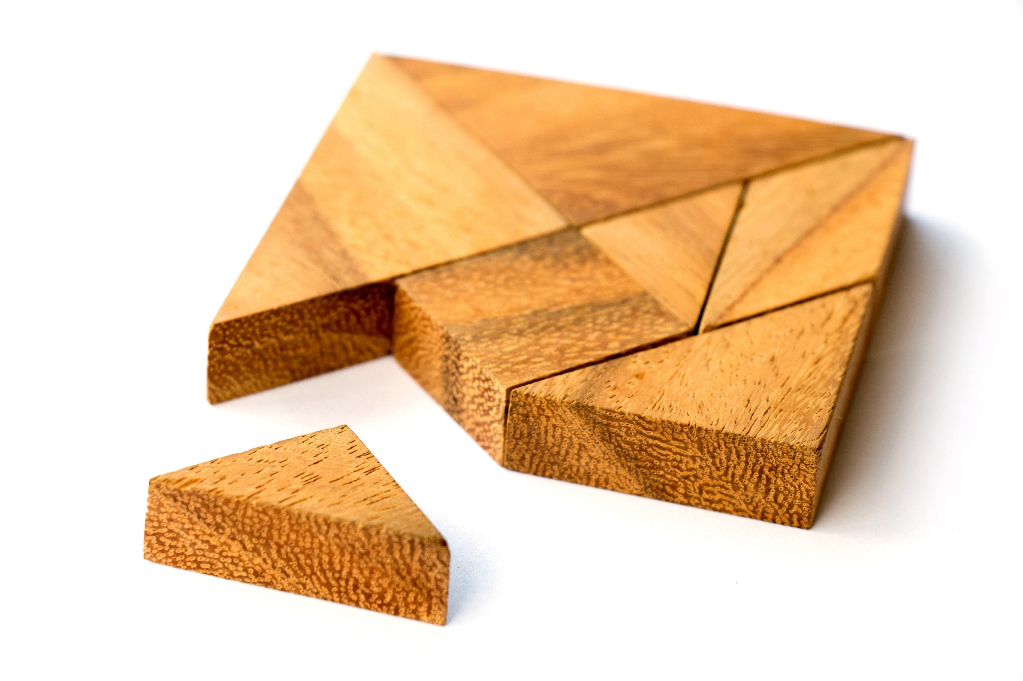
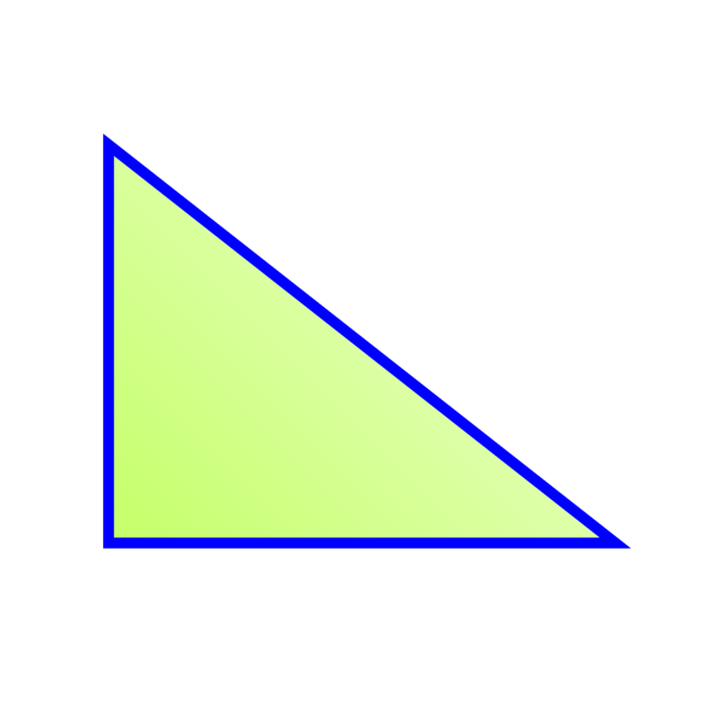
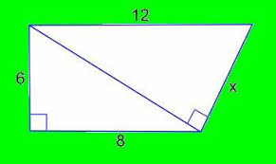
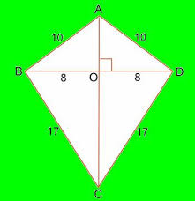
Instrucciones
ESPACIO DE ACTIVIDADES CON RITMO DE APRENDIZAJE
Actividad 1
Actividad 2
Actividad 3
JOSÉ MARÍA VECINA JIMÉNEZ
MATEMÁTICAS 1º/2º ESO
Actividad 4
Final
Actividad 5

